Slide 1
AI입문 과제3 GA 예제 구현하기
학번 : 2019124206
이름 : 황현택
수업 : 화요일 15:00 / 목요일 13:30

Slide 2
문제 선택 및 가정
문제 : 함수의 최댓값 구하기(예제 1)
사용 언어 : Python(conda)
가정 :
1. 함수 : f(x) = x · sin(10 · p · x) + 1.0
2. 개체수(인구수) : 100개
3. 세대 개수 : 30세대
4. 종료조건 : 30세대까지 진화하거나, f(x) >= 2.85 인 x를 찾는 경우
5. 돌연변이 확률 : 10%
- 교배가 일어난 후 자식에게 확률적으로 돌연변이가 일어난다.

Slide 3
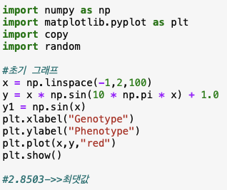
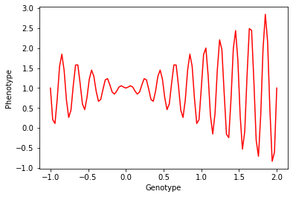
그래프 모양 및 GA 순서
초기 개체 집단 만들기 (100 개)
2진수 chromosome을 10진수로 변환
Normalize시키기
Fitness 적합도 함수 취하기
Crossover 교배 시키기 (룰렛 휠 선택)
일정 확률로 mutation 돌연변이 일으키기
진화한 세대 출력하기

Slide 4
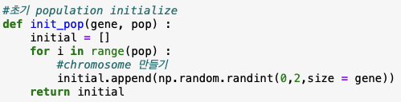

초기 집단 형성 (100개 만들기)
길이가 22인 chromosome을 만든다
랜덤으로 0 또는 1을 집어넣는다
이것을 100번 반복하고 population을 형성한다.
하나의 chromosome은 22개의 유전자를 가지며 초기 집단이기 때문에 랜덤으로 형성한다

Slide 5
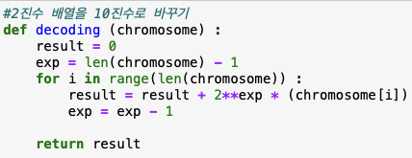

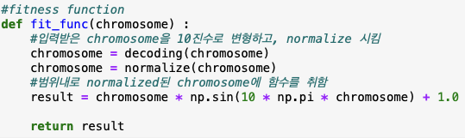
Decoding, Normalize, Fitness Function
1. Decoding
- 2진수 chromosome을 10진수
형태로 변환한다.
2. Normalize
- 변환된 10진수 값을 -1과 2 사이
값으로 normalize 시킨다.
3. Fitness Function
- normalize된 -1부터 2까지의 값
을 f(x)에 집어넣는다.

Slide 6
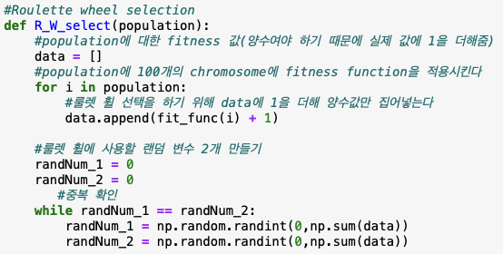
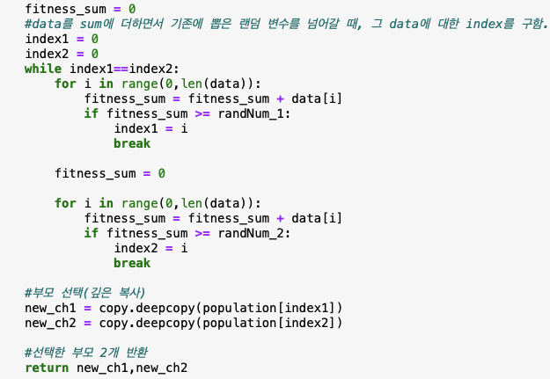
룰렛 휠 선택 (Roulette wheel selection)
- 모든 chromosome은 각각의 확률 값을 가진다.
다만, 좋은 유전자가 선택될 확률을 높이기 위해,
좋은 chromosome일수록 확률을 더 높게 설정한다.
- fitness function을 적용시켜서 함수값이 높을수록
높은 확률을 부여한다.
- 이는 exploitation과 exploration의 균형을 적절히
맞추었다고 할 수 있다.

Slide 7
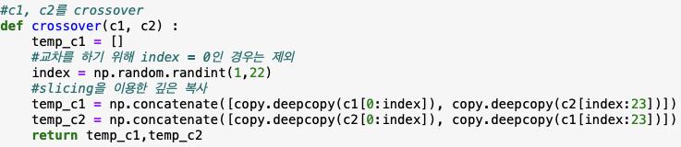
Crossover 교배
룰렛 휠로 선택한 부모로부터 교배를 시킨다.
교차로는 1부터 22 사이 랜덤으로 한 개 선택을 한다.
선택한 교차로까지는 부모1의 유전자를, 이후부터는 부모2의 유전자를 받는다.
서로 다른 두 개의 chromosome을 새롭게 생성하고, population에 집어넣는다.

Slide 8
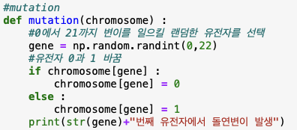
Mutation (돌연변이)
돌연변이는 crossover가 끝난 chromosome에게 일어난다.
돌연변이가 일어날 확률은 10%라고 가정한다.
돌연변이가 일어날 경우, chromosome에서 랜덤으로 하나의 유전자를 선택한 후, 0과 1을 변경시킨다.
이번 예제에서는 crossover중심으로 할 것이기 때문에, 확률을 높게 설정하진 않았다.

Slide 9
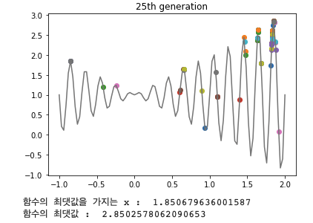
최종 진화 및 종료조건
종료조건 : 최댓값이 2.85 이상이 나왔거나, 30세대까지 진화할 경우 종료한다.
진화를 거듭할수록 점점 최댓값을 향해 찾아가는 걸 알 수 있다.
25세대에 도달하면 최댓값이 2.85가
넘어서 종료하는 것을 볼 수 있다.

Slide 10
결론
1. 프로그램을 돌릴 때마다 학습하는 방식이 달라지기 때문에 종료조건을 만족시킬 때도, 만족시키지
못할 때도 있다. 그래도 학습이 진행될수록 함수값이 증가하는 방향으로 진화해 나가는 것을 볼 수
있다.
2. 초기 개체를 설정할 때 운이 좋으면 종료조건인 2.85가 넘는 상황이 생겼다. 이러한 경우는 학습
단계를 거치지 않고 프로그램이 바로 종료한다.
3. 학습을 하면 최댓값이 커지긴 하지만, 항상 증가하는 것은 아니었다. 그래프로 표현하자면 최댓값
에 근접할 경우 진동하는 형태를 띈다고 할 수 있다. 최댓값인 2.85 근처에서 급격하게 감소하지
않고 꾸준히 진동을 하며 최댓값 근처 값을 찾아내게 된다.
4. 어떠한 학습방법이 최선일지는 모르지만 나름 학습이 잘 진행된 것 같다. 이러한 요인에는 룰렛 휠
선택 방식이 가장 큰 영향을 끼쳤을 것이라고 예상 된다.
Github 주소: https://github.com/hhtboy/GeneticAlgorithm-FindMaxValue

